Slide 1

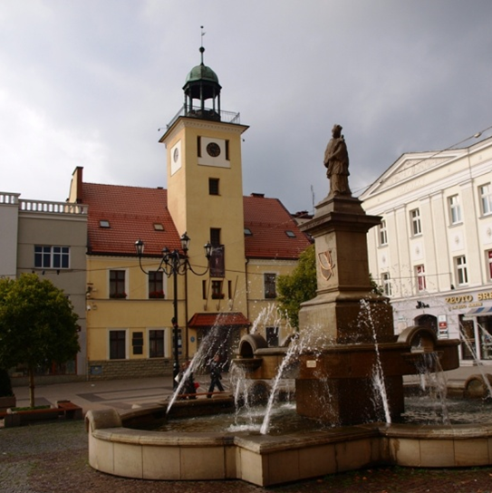
Regionalny Ośrodek Doskonalenia Nauczycieli i Informacji Pedagogicznej „WOM” w Rybniku

Slide 2


www.wom.edu.pl
sekretariat: info@wom.edu.pl
dział szkoleń: edu@wom.edu.pl
Tel: 32 424 74 72
NIP: 642 295 65 05
REGON: 240 443 332
ISBN: 978-83-955691-4-2
JEDNOSTKA OŚWIATOWA SAMORZĄDU WOJEWÓDZTWA ŚLĄSKIEGO AKREDYTOWANA
PRZEZ ŚLĄSKIEGO KURATORA OŚWIATY
Zdjęcia na okładce: S. Bloch, A. Kucharczak, D. Gajda

Slide 3
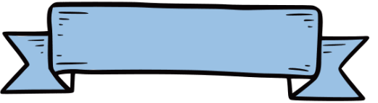

MISJA
Pomagamy nauczycielom, dyrektorom szkół i placówek oraz radom pedagogicznym w efektywnym organizowaniu procesu dydaktyczno-
wychowawczego, oferując szkolenia oparte na wieloletnim doświadczeniu, aktualnych trendach i odważnie wychodzące w edukacyjną przyszłość.
Promujemy kreatywność i innowacyjność w metodach nauczania, merytoryczne budowanie warsztatu pracy nauczyciela i empatyczne podejście do ucznia, pozostając w zgodzie z podstawowymi kierunkami realizacji polityki
oświatowej państwa, standardami Rady Europy, pogłębiając osobiste pasje i wspierając nauczycielskie aspiracje.

Slide 4

KIERUNKI POLITYKI OŚWIATOWEJ PAŃSTWA
NA ROK SZKOLNY 2024/2025
Edukacja prozdrowotna w szkole - kształtowanie zachowań służących zdrowiu, rozwijanie sprawności fizycznej i nawyku aktywności ruchowej, nauka udzielania pierwszej pomocy.
Szkoła miejscem edukacji obywatelskiej, kształtowania postaw społecznych i patriotycznych, odpowiedzialności za region i ojczyznę. Edukacja dla bezpieczeństwa i proobronna.
Wspieranie dobrostanu dzieci i młodzieży, ich zdrowia psychicznego. Rozwijanie u uczniów
i wychowanków empatii i wrażliwości na potrzeby innych. Podnoszenie jakości edukacji włączającej i umiejętności pracy z zespołem zróżnicowanym.
Wspieranie rozwoju umiejętności cyfrowych uczniów i nauczycieli, ze szczególnym uwzględnieniem bezpiecznego poruszania się w sieci oraz krytycznej analizy informacji dostępnych w Internecie. Poprawne metodycznie wykorzystywanie przez nauczycieli narzędzi i materiałów dostępnych w sieci, w szczególności opartych na sztucznej inteligencji, korzystanie z zasobów Zintegrowanej Platformy Edukacyjnej.
4

Slide 5

KIERUNKI POLITYKI OŚWIATOWEJ PAŃSTWA NA ROK SZKOLNY 2024/2025
Kształtowanie myślenia analitycznego poprzez interdyscyplinarne podejście do nauczania przedmiotów przyrodniczych i ścisłych oraz poprzez pogłębianie umiejętności matematycznych w kształceniu ogólnym.
Wspieranie rozwoju umiejętności zawodowych oraz umiejętności uczenia się przez całe życie poprzez wzmocnienie współpracy szkół i placówek z pracodawcami oraz z instytucjami regionalnymi.
Praca z uczniem z doświadczeniem migracyjnym, w tym w zakresie nauczania języka polskiego jako języka obcego.
5

Slide 6
KIERUNKI POLITYKI OŚWIATOWEJ PAŃSTWA NA ROK SZKOLNY 2024/2025
Temat | Koordynator
Na zielonej trawie. Pomysły na aktywność fizyczną dzieci poza budynkiem przedszkola. Priorytet 1 | A. Krzyżanowska
Zdrowy styl życia – klucz do sukcesu. Edukacja prozdrowotna w szkole. Priorytet 1 | J. Komorek
Zdrowie na talerzu -wykorzystanie portalu Diety NFZ do planowania zdrowych posiłków. Pomysły na godziny wychowawcze. Priorytet 1 | A. Ogrodnik
Ucz się i ruszaj! Lekcje językowe poza klasą szkolną. Priorytet 1 | S. Krause
Metody relaksacyjne w edukacji przedszkolnej. Priorytet 1 | M. Koloch
Skąd pochodzę? Kim jestem? Dokąd zmierzam? Priorytet 2 | M. Pyszny
Obudź aktywność wśród młodzieży – warsztaty dla opiekunów Samorządów Uczniowskich. Priorytet 2 | B. Szołtysek J. Maduzia
6

Slide 7
KIERUNKI POLITYKI OŚWIATOWEJ PAŃSTWA NA ROK SZKOLNY 2024/2025
Temat | Koordynator
Nowe narracje w edukacji – programy i gry edukacyjne Polskiej Akcji Humanitarnej w Twojej szkole. Priorytet 2 | S. Ficek
Cechy dialektu okolic Rybnika. Priorytet 2 | B. Szołtysek A. Zimończyk
Zasady pisowni języka śląskiego. Priorytet 2 | B. Szołtysek A. Zimończyk
Zadbaj o E…mocje, E…mpatie, siebie. Priorytet 3 | M. Gajek-Czapla A. Krzyżanowska
ABC empatii w przedszkolu i szkole. Priorytet 3 | S. Bloch
ISKRA Odporności. Priorytet 3 | M. Koloch
Tworzenie broszur, plakatów i innych materiałów w języku niemieckim, promujących dbałość o zdrowie psychiczne. Priorytet 3 | M. Gołąbek
7

Slide 8
KIERUNKI POLITYKI OŚWIATOWEJ PAŃSTWA NA ROK SZKOLNY 2024/2025
Temat | Koordynator
Sztuczna inteligencja w edukacji - jak ją wykorzystać w szkole, korzystając z zasobów Zintegrowanej Platformy Edukacyjnej? Priorytet 4 | S. Ficek
Zintegrowana Platforma Edukacyjna w pracy nauczyciela. Priorytet 4 | T. Stadnicki
Bezpieczeństwo i krytyczne podejście do informacji w Internecie. Priorytet 4 | T. Stadnicki
Jak wykorzystać smartfon na lekcjach języka obcego? Priorytet 4 | S. Krause
Nowoczesne technologie w nauczaniu języka niemieckiego. Wykorzystanie AI. Priorytet 4 | M. Gołąbek
AI – sztuczna inteligencja na lekcjach języka angielskiego bez sztucznych pomysłów. Priorytet 4 | M. Idziaczyk
Kreatywne projektowanie – tworzenie prototypów pomocy dydaktyczno-naukowych. Priorytet 5 | J. Maduzia B. Szołtysek
8

Slide 9
KIERUNKI POLITYKI OŚWIATOWEJ PAŃSTWA NA ROK SZKOLNY 2024/2025
Temat | Koordynator
Edukacja STEAM-owa. Odkryj potencjał międzyprzedmiotowego nauczania. Priorytet 5 NOWOŚĆ | A. Ogrodnik
Cykl warsztatów w ramach XVI Rybnickich Dni Kariery w Ogólnopolskim Tygodniu Kariery: „Pasja-Motywacja-Odwaga.” (14-18 X 2024r.). Priorytet 6 | S. Ficek
Pasja-Motywacja-Odwaga w rozwoju zawodowym. Priorytet 6 | S. Ficek
Praktyczne zastosowanie Zintegrowanej Strategii Umiejętności 2030 w szkole i uczeniu się przez całe życie w tym zadania dyrektora i nauczycieli? Priorytet 6 | S. Bloch
Jak uczyć języka polskiego? Szkolna podróż uczniów z doświadczeniem migracji. Priorytet 7 | M. Pyszny
Komunikacja i edukacja międzykulturowa. Priorytet 7 | B. Szołtysek
9

Slide 10
SKORZYSTAJ ZE WSPARCIA
DORADCÓW METODYCZNYCH
Doradca metodyczny między innymi:
pomaga w rozwijaniu umiejętności metodycznych,
pomaga w planowaniu, organizowaniu i badaniu efektów procesu
dydaktyczno-wychowawczego,
udziela indywidualnych konsultacji,
prowadzi zajęcia warsztatowe,
uczestniczy w zajęciach prowadzonych przez nauczycieli odbywających przygotowanie do zawodu nauczyciela (na życzenie szkoły/ placówki) – druk do pobrania ze strony: https://www.wom.edu.pl/druki-zamowien-pobierz.
Wykaz doradców metodycznych zatrudnionych w RODN i IP „WOM” w Rybniku znajduje się na stronie www.wom.edu.pl i jest na bieżąco aktualizowany.
10

Slide 11
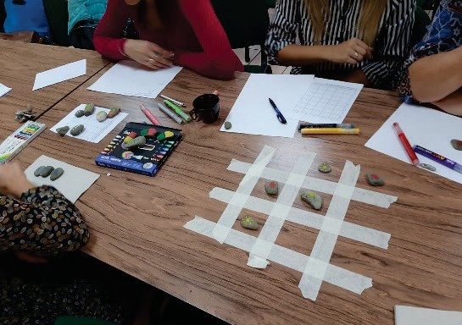
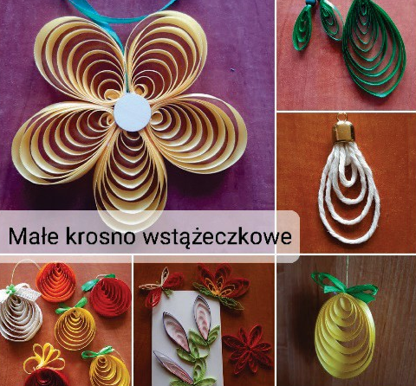
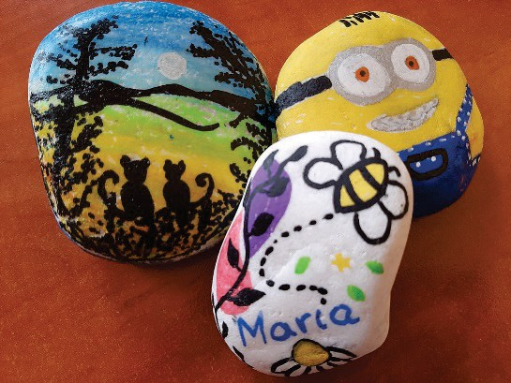
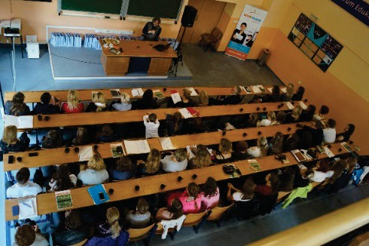
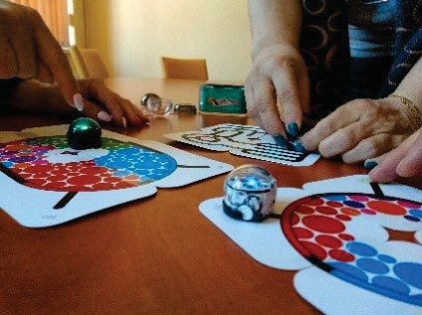
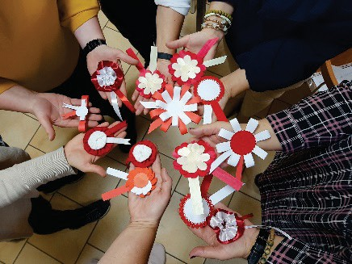
OFERTA SZKOLEŃ
Realizujemy (na zamówienie) szkolenia w przedszkolach,
szkołach, placówkach
11

Slide 12
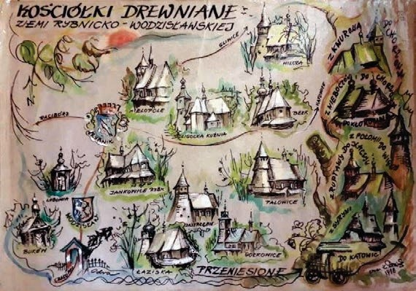
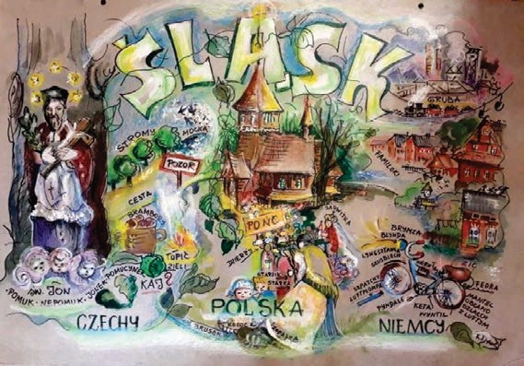
OFERTA SZKOLEŃ
Edukacja regionalna – kursy, warsztaty, seminaria
Rys. Kazimiera Drewniok,
Koordynator: A. Zimończyk, B. Szołtysek, U. Warczok
12

Slide 13


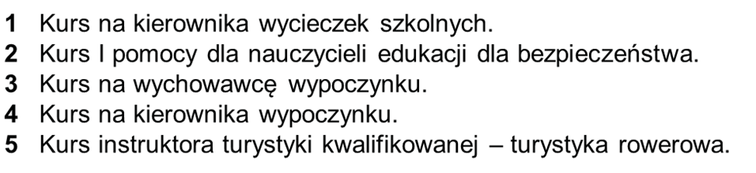
KURSY KWALIFIKACYJNE W ZAKRESIE:
(zgodnie z ramowym programem MEN oraz po uzyskaniu zgody
Śląskiego Kuratora Oświaty)
przygotowania pedagogicznego dla nauczycieli praktycznej nauki zawodu,
pedagogiki specjalnej dla nauczycieli praktycznej nauki zawodu,
wychowania do życia w rodzinie,
zarządzania oświatą.
KURSY NADAJĄCE UPRAWNIENIA
13

Slide 14



SIECI WSPÓŁPRACY I SAMOKSZTAŁCENIA
Temat | Koordynator
1. Sieć współpracy i samokształcenia dla dyrektorów, którzy po raz pierwszy objęli stanowisko kierownicze. | S. Bloch J. Grzesiak
2. Sieć współpracy i samokształcenia dla kadry kierowniczej oświaty. | S. Bloch J. Grzesiak
3. Matematyka w działaniu. | M. Konsek
4. Sieć nauczycieli doradców zawodowych. | S. Ficek
5. Sieć szkół „Aktywna tablica dla aktywnych nauczycieli” – edycja VI | S. Ficek
14

Slide 15
WYKAZ DZIAŁÓW
I. | Kadra kierownicza oświaty.
II. | Edukacja przedszkolna i wczesnoszkolna.
III. | Przedmioty humanistyczne.
IV. | Języki obce.
V. | Przedmioty matematyczno-przyrodnicze.
VI. | Przedmioty artystyczne.
VII. | Technologie informacyjne i komunikacyjne w nauczaniu.
VIII. | Pomoc psychologiczno-pedagogiczna.
IX. | Prawo oświatowe.
X. | Preorientacja zawodowa / doradztwo zawodowe.
XI. | Umiejętności wychowawcze.
XII. | Wychowanie fizyczne i edukacja prozdrowotna.
XIII. | Warsztat pracy nauczyciela.
15

Slide 16
I KADRA KIEROWNICZA OŚWIATY
Temat | Koordynator
I/1 Realizacja kontroli zarządczej w placówce oświatowej. | S. Bloch
I/2 Tworzenie zespołów. Ustalanie precyzyjnych zasad płynnej komunikacji dyrektora z zespołem. Praca z napięciem w zespole, właściwe motywowanie! | M. Gajek-Czapla
I/3 Nadzór pedagogiczny w pigułce. | S. Szołtysek J. Maduzia
Sieć współpracy i samokształcenia (Warsztaty w zakresie organizacji i zarządzania w placówce oświatowej) | S. Bloch J. Grzesiak
I/4 Statut – dokument wszechstronny. | B. Szołtysek
I/5 Zasady udzielania i przyjmowania informacji zwrotnej w radzie pedagogicznej. | U. Warczok A. Zimończyk
I/6 Uwzględnienie zróżnicowanych potrzeb edukacyjnych uczniów w procesie kształcenia. Przestrzeganie zapisów poradni psychologiczno-pedagogicznych. | B. Szołtysek
I/7 Utrzymywanie równowagi między pracą a życiem prywatnym. Radzenie sobie ze stresem. | U. Warczok A. Zimończyk
16

Slide 17

Temat | Koordynator
I/8 Zarządzanie, decyzja, uchwała – dylematy normatywne dyrektora. | B. Szołtysek J. Maduzia
I/9 Współpraca szkoły z rodzicami i środowiskiem lokalnym. | A. Zimończyk U. Warczok
I/10 Jak promować swoją szkołę w środowisku ? | J. Maduzia
I/11 Jak skutecznie i prawidłowo czytać i rozumieć akty prawne oraz wykorzystywać je w codziennej pracy? | B. Szołtysek J. Maduzia
I/12 Mentor- zadania wynikające z przepisów prawnych. Wsparcie dla nauczycieli. | J. Grzesiak U. Warczok
I/13 Odkrywanie potencjału nauczycieli i uczniów-skuteczne narzędzia diagnozy i praktyczne rozwiązania dla szkół i placówek. | J. Maduzia B. Szołtysek
I/14 Pozyskiwanie funduszy pozabudżetowych. Pisanie i uzasadnianie projektów | K. Wróbel
I/15 Przestrzeganie praw dziecka, w tym zapewnienie bezpiecznych i higienicznych warunków wychowania i opieki. | J. Grzesiak S. Bloch
I/16 Realizacja zapisów Zintegrowanej Strategii Umiejętności 2030 - kadra zarządzająca. | S. Bloch
17

Slide 18
II EDUKACJA PRZEDSZKOLNA I WCZESNOSZKOLNA
Temat | Koordynator
II/1 Szachy w przedszkolu i szkole. | S. Bloch
Wpływ zaburzeń integracji sensorycznej na funkcjonowanie dziecka w przedszkolu i szkole. Diagnoza i terapia SI. | S. Bloch
II/2 Odkrywamy zawody. Preorientacja zawodowa. Nowość | A. Krzyżanowska
II/3 Piosenka sportowa. | S. Bloch
II/4 Polska w tańcu i piosence. | S. Bloch
II/5 Realizacja podstawy programowej wychowania przedszkolnego i edukacji wczesnoszkolnej w gospodarstwie wiejskim. Bezpieczne wycieczki. | S. Bloch J. Grzesiak
II/6 Cyferki, literki, figury, obrazki – rozwijanie koncentracji i spostrzegawczości u przedszkolaka. Nowość | M. Koloch
II/7 Realizacja podstawy programowej poprzez różne zabawy i aktywności dziecka. | M. Koloch
18

Slide 19
Temat | Koordynator
II/8 Innowacje pedagogiczne i eksperymenty w edukacji wczesnoszkolnej. | M. Konsek
II/9 Zabawy matematyczne – niezwyczajne pomysły i rozwiązania. | A. Krzyżanowska
II/10 Mój przyjaciel robot. | W. Dudziak-Radecka
II/11 Matematyka w zabawie ukryta – tabliczka mnożenia – część I. | W. Dudziak-Radecka
II/12 Matematyka w zabawie ukryta – dodawanie i odejmowanie część II. | W. Dudziak-Radecka
II/13 Interaktywne gry i zabawy w przedszkolu. Nowość | M. Koloch
II/14 Edukacja szyfrem – aplikacje do kreowania zagadek opartych na kodowaniu i dekodowaniu. | A. Krzyżanowska
II/15 STEAM naturalnie. Warsztaty stacjonarno-terenowe. Nowość | A. Krzyżanowska
II/16 Inspirujące technologie (TIK) w edukacji przedszkolnej/wczesnoszkolnej. | A. Krzyżanowska
19

Slide 20

Temat | Koordynator
II/17 Metoda sześciu klocków. | W. Dudziak-Radecka J. Grzesiak
II/18 Kodowanie prosta sprawa, super nauka zabawa. | W. Dudziak-Radecka
II/19 Moc zaklęta w książkach - literatura jako narzędzie terapeutyczne, edukacyjne i wychowawcze. | W. Dudziak-Radecka M. Pyszny
II/20 Jestem samodzielny i dobrze funkcjonuję w grupie. A co jeśli nie potrafię? – profilaktyczne sposoby wspierania rozwoju emocjonalnego dzieci. | J. Grzesiak M. Gajek-Czapla
II/21 Programowanie dla najmłodszych. | W. Dudziak-Radecka
II/22 Badam, poszukuję, wiem – edukacja przyrodnicza w klasach młodszych. | W. Dudziak-Radecka
II/23 Pudełka na indywidualne potrzeby. | A. Krzyżanowska
II/24 Wykorzystanie teatrzyku Kamishibai. | M. Konsek
20

Slide 21
III PRZEDMIOTY HUMANISTYCZNE
Temat | Koordynator
III/1 Podstawa programowa po zmianach w roku szkolnym 2024/2025. | M. Pyszny
III/2 Warunki i sposoby realizacji podstawy programowej z historii i wiedzy o społeczeństwie. | U. Warczok
III/3 Zmiany w polskiej ortografii i interpunkcji. Omówienie najważniejszych ustaleń Rady Języka Polskiego. | M. Pyszny
III/4 Szlakiem śląskich legend. Jak zachęcać młodych ludzi do odkrywania zasobów kultury lokalnej i kreatywnego rozwoju?” | M. Pyszny
III/5 Lektury na szkolnej scenie. Jak wykorzystać pedagogikę teatru w pracy polonisty?. | M. Pyszny
III/6 Jak realizować podstawę programową języka polskiego z uwzględnieniem warunków i sposobów jej realizacji?. | B. Szołtysek
21

Slide 22
IV JĘZYKI OBCE
Temat | Koordynator
IV/1 Jak dostosować wymagania dla ucznia ze SPE na lekcjach języków obcych? | S. Krause
IV/2 Strategie nauczania języka niemieckiego zgodne z podstawą programową. | M. Gołąbek
IV/3 Analiza wyników egzaminu ósmoklasisty – język angielski, język niemiecki. | K. Wróbel
IV/4 Analiza wyników egzaminu maturalnego – język angielski, język niemiecki. | K. Wróbel
IV/5 WRITE RIGHT - efektywne strategie rozwijające umiejętność pisania. | I. Gojny
IV/6 Jak czytać i słuchać, żeby wiedzieć i rozumieć? Omówienie różnych form zadań ze słuchania oraz z czytania i słuchania ze zrozumieniem. | M. Idziaczyk
IV/7 Z pudłem klocków LEGO na lekcje języka angielskiego. | S. Krause
IV/8 Językowy recykling - kreatywne powtórki na lekcjach języka obcego. | S. Krause
22

Slide 23
V PRZEDMIOTY MATEMATYCZNO-PRZYRODNICZE
Temat | Koordynator
V/1 Gdzie matematyka łączy się ze sztuką…- geometria kartki papieru, praca metodą projektów, ciekawe pomysły ułatwiające zrozumienie pojęć matematycznych. Nowość | S. Bloch
V/2 Warunki i sposoby realizacji treści z podstawy programowej z przyrody i geografii. | A. Zimończyk
V/3 Zmiany w nomenklaturze związków organicznych. | J. Maduzia
V/4 Wsparcie placówek w procesach certyfikacji w programie np.: międzynar. Zielonej Flagi. | A. Ogrodnik
V/5 Obserwacje i pomiary na lekcjach w terenie. | A. Zimończyk
V/6 Planowanie zajęć terenowych w pobliżu szkoły. | A. Zimończyk
V/7 Zastosowanie projektów i miniprojektów w edukacji przyrodniczej w szkole podstawowej. | A. Zimończyk
V/8 Nowe pomysły na realizację treści dotyczących bioróżnorodności. | A. Ogrodnik
23

Slide 24
Temat | Koordynator
V/9 Gamifikacja lekcji chemii – jak uczynić naukę bardziej angażującą dla uczniów? Nowość | J. Maduzia
V/10 Interdyscyplinarne podejście do nauczania chemii – STEAM-owe projekty badawcze łączące chemię z innymi przedmiotami. | J. Maduzia
V/11 Kształtowanie postawy badawczej. | A. Ogrodnik
V/12 Chemia w kuchni - eksperymenty i ich naukowe sekrety. Nowość | J. Maduzia
V/13 Realizacja projektów na przedmiotach przyrodniczych. | A. Ogrodnik
V/14 Realizacja podstawy programowej z biologii z uwzględnieniem wprowadzonych rozporządzeniem zmian. | A. Ogrodnik
24

Slide 25
VI PRZEDMIOTY ARTYSTYCZNE
Temat | Koordynator
VI/1 Pozytywnie zakręceni - plastyczne i techniczne inspiracje świąteczne. | M. Koloch
VI/2 Nutki na wiosenne okazje. | S. Bloch
VI/3 Jak edukować przez sztukę współczesną. | B. Szołtysek
VI/4 Wykorzystanie odpadów papierniczych do prac plastyczno-technicznych. | S. Bloch
VI/5 Muzyczne zabawy z BUM BUM RURKAMI. | J. Grzesiak
VI/6 Wzory i szablony w arteterapii – tworzenie i wykorzystywanie. | M. Koloch
VI/7 Sensomuzyka – zabawy muzyczne wspierające integrację sensoryczną dziecka. | S. Bloch
25

Slide 26
VII TECHNOLOGIE INFORMACYJNE I KOMUNIKACYJNE
W NAUCZANIU
Temat | Koordynator
VII/1 Jak sztuczna inteligencja może wspomagać nauczyciela? Szanse i zagrożenia. Nowość | T. Stadnicki K. Wróbel M. Pyszny
VII/2 Realizacja podstawy programowej z informatyki z wykorzystaniem pomocy dostarczonych w ramach programu Laboratoria Przyszłości”. | T. Stadnicki
VII/3 Praktyczne zastosowanie drukarki 3D oraz plotera laserowego w pracy nauczyciela. Konfiguracja i obsługa sprzętu. | T. Stadnicki
VII/4 How can GPT chat enhance our learning/teaching. Wykorzystanie Chata GPT na lekcjach języka angielskiego. | K. Wróbel
VII/5 Realizacja podstawy programowej w klasach I-III z wykorzystaniem klocków LEGO. | T. Stadnicki
VII/6 Realizacja podstawy programowej w klasach IV-VIII z wykorzystaniem klocków LEGO. | T. Stadnicki
VII/7 Polscy naukowcy w materiałach interaktywnych na tablice i monitory. Nowość | T. Stadnicki S. Ficek
26

Slide 27
Temat | Koordynator
VII/8 Możliwości pracy w chmurze z wykorzystaniem Dysku Google. | S. Ficek
VII/9 Rozwijanie procesów umysłowych ucznia z wykorzystaniem form online. Metody stymulacji pamięci i rozwoju intelektu. | M. Pyszny
VII/10 Movie Maker – tworzenie filmów ze zdjęć. Nowość | A. Węgrzyn M. Kokot
VII/11 Story Jumper – tworzenie elektronicznych książeczek. | A. Węgrzyn M. Kokot
VII/12 Wykorzystanie klocków LEGO na różnych przedmiotach nauczania. | T. Stadnicki
VII/13 Realizacja podstawy programowej z techniki i informatyki – projektowanie i drukowanie 3D. | T. Stadnicki
VII/14 Interdyscyplinarne wykorzystanie robotów edukacyjnych. | T. Stadnicki
27

Slide 28
VIII POMOC PSYCHOLOGICZNO- PEDAGOGICZNA
Temat | Koordynator
VIII/1 Wpływ zaburzeń integracji sensorycznej na funkcjonowanie dziecka w przedszkolu i szkole. Diagnoza i terapia SI. | S. Bloch
VIII/2 Skuteczna praca z uczniem ze specyficznymi trudnościami w uczeniu się. | S. Bloch M. Pyszny
VIII/3 Wielospecjalistyczna ocena funkcjonowania dziecka niepełnosprawnego. | M. Gajek-Czapla
VIII/4 Konstruowanie indywidualnych programów edukacyjno – terapeutycznych - realizacja zaleceń zawartych w orzeczeniach o potrzebie kształcenia specjalnego. | M. Gajek-Czapla
VIII/5 Pierwsza pomoc psychologiczna w przedszkolu. | J. Grzesiak
VIII/6 Język migowy jako uniwersalna forma komunikacji. | J. Grzesiak
VIII/7 Muzykoterapia w pracy z dzieckiem ze spektrum autyzmu. | S. Bloch
VIII/8 Indywidualizacja procesu nauczania na zajęciach języka obcego oraz dostosowywania zadań do możliwości psychorozwojowych uczniów. | I. Gojny M. Gołąbek
28

Slide 29
Temat | Koordynator
VIII/9 SPEcjaliści na start! Jak pracować z dzieckiem ze specjalnymi potrzebami edukacyjnymi. | M. Gajek-Czapla
VIII/10 Uwzględnianie zróżnicowanych potrzeb edukacyjnych w procesie kształcenia. Przestrzeganie zapisów poradni ujętych w opiniach. Nowość | B. Szołtysek
VIII/11 3 x Z, czyli jak zachęcić, zmotywować i zaopiekować ucznia ze SPE na lekcjach języka obcego?. Nowość | S. Krause
VIII/12 Ty mówisz – ale czy każdy słyszy to samo – sposoby skutecznej komunikacji w pracy z dziećmi ze specjalnymi potrzebami. Nowość | J. Grzesiak
VIII/13 Metody pracy z uczniami ze specjalnymi potrzebami edukacyjnymi z elementami pedagogiki specjalnej. | S. Szołtysek M. Gajek-Czapla
VIII/14 Indywidualizacja nauczania języka niemieckiego/ języka niemieckiego mniejszości narodowej. | M. Gołąbek
VIII/15 SŁOWO+RUCH+MUZYKA=LOGORYTMIKA. | S. Bloch
VIII/16 Eksploracje muzykoterapeutyczne w edukacji przedszkolnej i wczesnoszkolnej. Nowość | M. Koloch
VIII/17 Eksploracje sensoryczno-motoryczne w pracy z dzieckiem ze spektrum autyzmu. | A. Krzyżanowska
29

Slide 30
IX PRAWO OŚWIATOWE
Temat | Koordynator
IX/1 Awans zawodowy nauczyciela. | S. Bloch J. Grzesiak
IX/2 Zarządzenie, decyzja, uchwała – dylematy normatywne dyrektora. | B. Szołtysek J. Maduzia
IX/3 Współpraca szkoły z rodzicami i środowiskiem lokalnym. | U. Warczok A. Zimończyk
IX/4 Zasady udzielania i przyjmowania informacji zwrotnej w radzie pedagogicznej. Nowość | U. Warczok A. Zimończyk
IX/5 Bezpieczeństwo dziecka w placówce w świetle aktualnie obowiązujących aktów prawnych. | J. Grzesiak
IX/6 Doradztwo zawodowe i jego rola w kontekście potrzeb pracodawców. Nowość | S. Ficek
IX/7 Pozyskiwanie środków pozabudżetowych i realizacja projektów unijnych z Europejskich Funduszy Społecznych – nowa perspektywa 2021–2027. | K. Wróbel
IX/8 Mentor – zadania i obowiązki wynikające z przepisów prawnych. Nowość | J. Grzesiak U. Warczok
30

Slide 31

X PREORIENTACJA ZAWODOWA / DORADZTWO ZAWODOWE
Temat | Koordynator
X/1 Gry dydaktyczne i metoda czterech kroków w kształceniu zawodowym. Nowość | S. Ficek
X/2 Pasja kontra realia – jak znaleźć balans w wyborze ścieżki zawodowej. | S. Ficek
X/3 Jak rozwijać kompetencje transferowalne w dynamicznej rzeczywistości? | S. Ficek
X/4 Sztuka motywowania ucznia i budowania jego marki na rynku pracy. | S. Ficek
X/5 Rozwijanie kompetencji informatycznych nauczycieli przedmiotów zawodowych. | S. Ficek T. Stadnicki
X/6 Partnerstwo na rzecz kształcenia zawodowego. | S. Ficek
X/7 Przykłady dobrych praktyk w realizacji zapisów Zintegrowanej Strategii Umiejętności 2030. Zadania kadry zarządzającej i nauczycieli. | S. Bloch
X/8 Sukces to ja – co wpływa na decyzje edukacyjno-zawodowe młodych ludzi. | S. Ficek
X/9 Preorientacja i orientacja zawodowa – inspiracje dla edukacji przedszkolnej i wczesnoszkolnej z wykorzystaniem gry planszowej „W kolejce po zawody.” | S. Bloch, S. Ficek
31

Slide 32

XI UMIEJĘTNOŚCI WYCHOWAWCZE
Temat | Koordynator
XI/1 Jak budować relacje w środowisku oświatowym? | M. Szymczak
XI/2 Strażnicy uśmiechu – wdrażanie programu profilaktyki zdrowia psychicznego. | A. Ogrodnik
XI/3 Przeciwdziałanie przemocy domowej wobec dziecka. Procedury Niebieskich Kart w oświacie. | J. Grzesiak M. Gajek-Czapla
XI/4 Pierwsze spotkanie z rodzicami – fundament dobrych relacji. | W. Dudziak-Radecka
XI/5 Techniki zarządzania klasą i grupą wychowawczą. Metoda konstruktywnej konfrontacji. Nowość | M. Gajek-Czapla
XI/6 ABC prawa humanitarnego – co każdy nauczyciel powinien wiedzieć, prowadząc zajęcia z uczniem. | J. Grzesiak U. Warczok
XI/7 Asertywność w pracy nauczyciela. | M. Szymczak
XI/8 Jak zorganizować i prowadzić projekt edukacyjny w szkole. | A. Zimończyk
32

Slide 33
XII WYCHOWANIE FIZYCZNE I EDUKACJA PROZDROWOTNA
Temat | Koordynator
XII/1 Zdrowie na co dzień – wdrażanie projektu promocji zdrowia w szkołach. | A. Ogrodnik
XII/2 Ćwiczenia wprowadzające do gier zespołowych. Zajęcia wychowania fizycznego w klasach I-III. Nowość | J. Komorek
XII/3 Pogodne emocje. Wspieranie nauczycieli w kreowaniu przestrzeni zapewniającej balans emocjonalny dzieci w wieku przedszkolnym. | A. Krzyżanowska
XII/4 W zdrowym ciele zdrowy duch – jak dbać o zdrowie fizyczne dziecka? | A. Ogrodnik
XII/5 Motywowanie uczniów do aktywności fizycznej. | A. Ogrodnik
XII/6 Olimpiada i paraolimpiada – konsolidacja pracy szkoły wokół działań w ramach korelacji międzyprzedmiotowej. | S. Bloch
33

Slide 34
XIII WARSZTAT PRACY NAUCZYCIELA
Temat | Koordynator
XIII/1 MYŚLOGRAFIA – myślenie wizualne sposobem na zapisywanie myśli. | W. Dudziak-Radecka
XIII/2 Vademecum warsztatu pracy nauczyciela. Nowość | U. Warczok A. Zimończyk
XIII/3 Funkcja oceny szkolnej. Ocenianie kształtujące w praktyce. | U. Warczok M. Gołąbek
XIII/4 Jak motywować uczniów, czyli o tym jak znalezienie pasji zmienia wszystko. | M. Pyszny
XIII/5 Techniki zarządzania klasą i grupą wychowawczą. Metoda konstruktywnej konfrontacji. Nowość | M. Gajek - Czapla
XIII/6 Praca metodą projektów. Myślenie projektowe. | Nauczyciele- -konsultanci
XIII/7 Poza schematem. Wyniki i wnioski z badania myślenia kreatywnego PISA 2022. | S. Ficek
XIII/8 Działania innowacyjne w szkole – od pomysłu do realizacji. | S. Ficek U. Warczok A. Zimończyk
34

Slide 35
Temat | Koordynator
XIII/9 Escape room w szkole – wdrażamy innowacje. | S. Ficek
XIII/10 Dołącz do eTwinning. Załóż projekt. Narzędzia programu eTwinning. | A. Krzyżanowska
XIII/11 Jak dobrze przygotować ucznia do egzaminu ósmoklasisty? | M. Pyszny
XIII/12 Jak dobrze przygotować ucznia do egzaminu maturalnego z języka polskiego? | K. Nogły
XIII/13 Wprowadź STEAM-owe przygody w świetlicy szkolnej. | S. Ficek
XIII/14 Zmiany na egzaminie maturalnym w 2025 roku. | I. Gojny
XIII/15 Mały uczeń, wielkie wyzwanie. Zarządzanie klasą na lekcjach języka angielskiego. | S. Krause
XIII/16 Najnowsze trendy i badania w zakresie nauczania języka niemieckiego. Samoocena i planowanie własnego rozwoju zawodowego. | M. Gołąbek
35

Slide 36
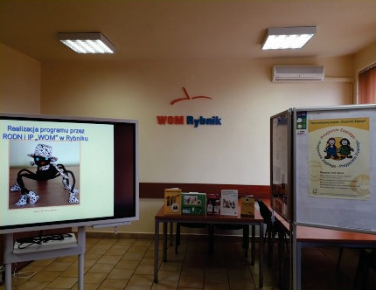
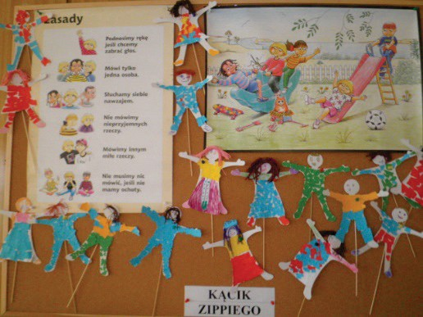
PROGRAMY REKOMENDOWANE
„PRZYJACIELE ZIPPIEGO”
CELE
Kształtowanie i rozwijanie kompetencji psychospołecznych i emocjonalnych
u dzieci.
Doskonalenie relacji dzieci z innymi osobami.
Kształtowanie umiejętności
radzenia sobie z trudnościami
i problemami oraz wykorzystywania nabytych umiejętności w codziennym życiu.
Koordynator: Sylwia Bloch
Międzynarodowy program rekomendowany przez Ministra Zdrowia
i Ministra Edukacji Narodowej.
https://programyrekomendowane.pl/strony/promocja-zdrowia,7
36

Slide 37
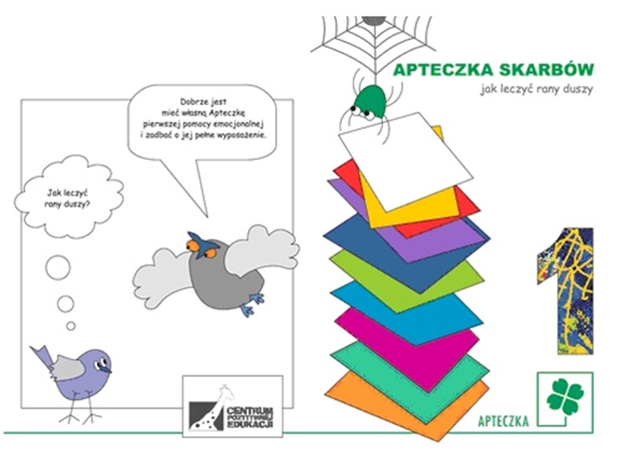
PROGRAMY REKOMENDOWANE
APTECZKA PIERWSZEJ POMOCY EMOCJONALNEJ
Adresaci: Nauczyciele szkół podstawowych
Dzieci w wieku 8–12 lat
OMAWIANE ZAGADNIENIA
Apteczka skarbów – jak leczyć rany duszy?
Optymizm – myśl pozytywnie, wtedy jest łatwiej!
Przyjaźń – okazuj miłość i przyjaźń!
Kreatywność – ucz się całe życie, odkrywaj
i wzmacniaj swoje talenty!
Wytrwałość – nie poddawaj się, sukces w życiu to bieg
na długi dystans!
Zdrowie fizyczne – dbaj o zdrowie i ćwicz codziennie –
to poprawia samopoczucie!
Szczerość – nie komplikuj niepotrzebnie swojego życia!
Życzliwość – próbuj zrozumieć i wspierać innych!
Wdzięczność – okazuj wdzięczność za wszystko, co
Cię spotyka!
Marzenia – wyznaczaj sobie cele i podążaj
za marzeniami!
Program profilaktyki uniwersalnej i promocji zdrowia
https://programyrekomendowane.pl/strony/promocja-zdrowia,7
37

Slide 38
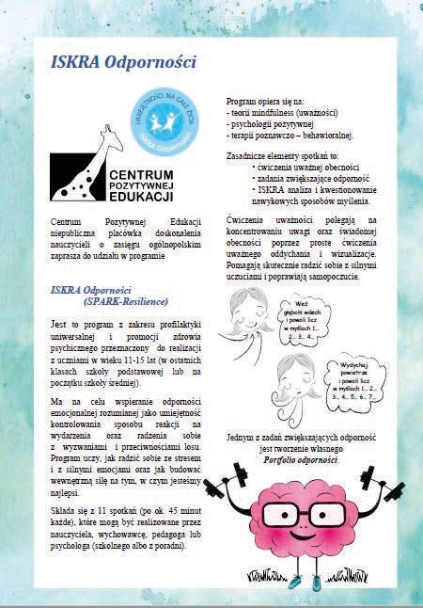
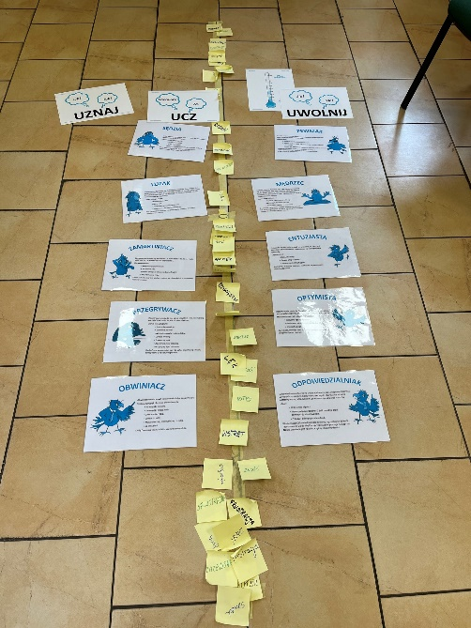
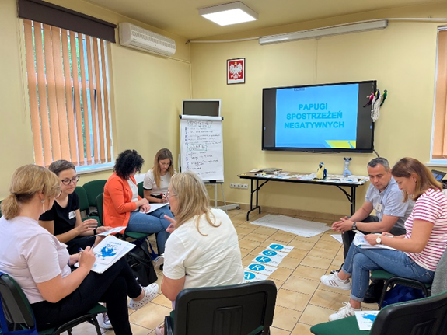
PROGRAMY REKOMENDOWANE
ISKRA ODPORNOŚCI
Więcej informacji na temat programu ISKRA
Odporności i szkoleń
dr Maria Koloch
https://programyrekomendowane.pl/strony/promocja-zdrowia,7
38

Slide 39
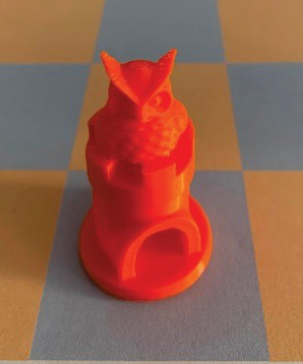

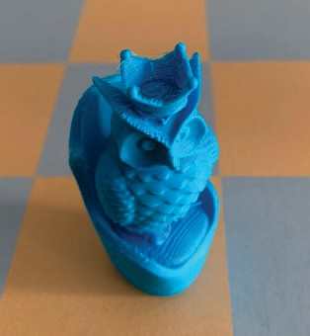
PROGRAMY I PROJEKTY RODN i IP „WOM” RYBNIK
SZACHY W PRZEDSZKOLU I SZKOLE
CEL OGÓLNY: WSPOMAGANIE ROZWOJU DZIECI POPRZEZ NAUKĘ GRY W SZACHY.
CELE SZCZEGÓŁOWE ‒ DZIECKO:
potrafi rozegrać partię szachów;
potrafi korygować błędy i dążyć do poprawności w wykonywaniu ćwiczeń;
posiada umiejętność pracy w grupie;
szanuje wszystkich zawodników;
zna zasady zdrowej rywalizacji;
przestrzega zasad gry;
umie ocenić podjęte decyzje;
w przypadku niepełnosprawności, aktywnie uczestniczy w sportowym współzawodnictwie.
Koordynator: Sylwia Bloch
39

Slide 40

PROGRAMY I PROJEKTY RODN i IP „WOM” RYBNIK
„STRAŻNICY UŚMIECHU”
Program profilaktyczno-wychowawczy adresowany do uczniów szkół podstawowych.
CELE
- poprawa klimatu społecznego szkoły,
- zmniejszenie poziomu agresji i przemocy wśród uczniów,
- zwiększenie satysfakcji z pracy wśród nauczycieli.
Koordynator: Anna Ogrodnik
40

Slide 41
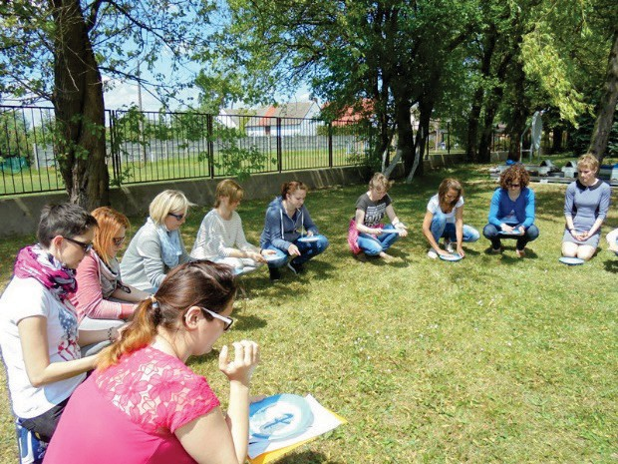
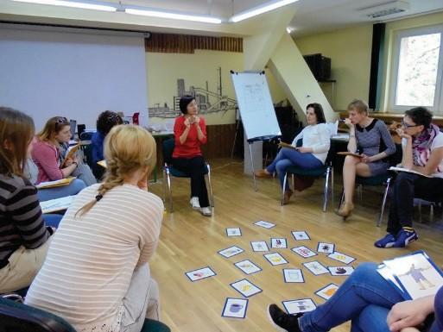

PROGRAMY I PROJEKTY RODN i IP „WOM” RYBNIK
PROGRAM NIWKI
Oferta powstała na bazie porozumienia pomiędzy przedstawicielami organizacji Mniejszości Niemieckiej oraz Samorządu Województwa Śląskiego i Opolskiego, opartego na diagnozie potrzeb w zakresie kształcenia dzieci
i młodzieży mniejszości niemieckiej oraz priorytetach MEN. Program jest finansowany ze środków Konsulatu Republiki Federalnej Niemiec oraz Samorządów Województwa Śląskiego i Opolskiego.
Udział we wszystkich formach doskonalenia jest bezpłatny dla uczestników z obu województw.
Rekrutacja na szkolenia odbywa się drogą elektroniczną
poprzez kartę zgłoszenia. Terminy poszczególnych form będą zamieszczane na bieżąco na stronie Programu Niwki
w zakładce Aktualności.
Koordynator: Sylwia Bloch
41

Slide 42
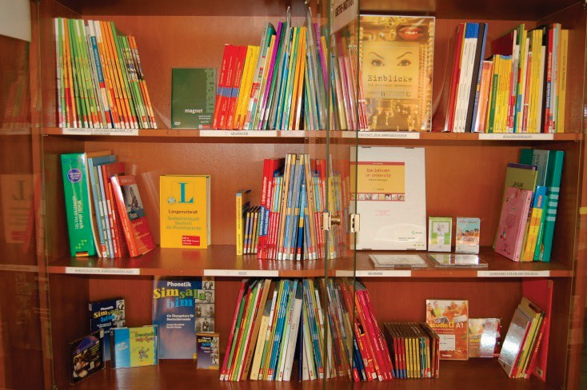
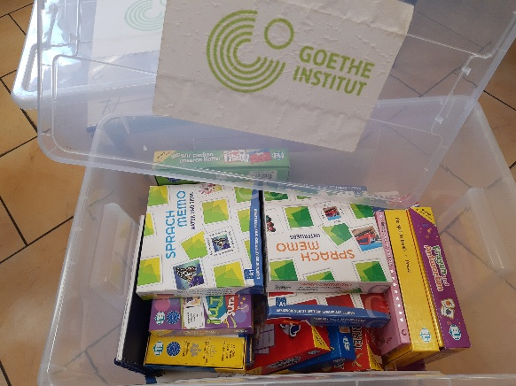
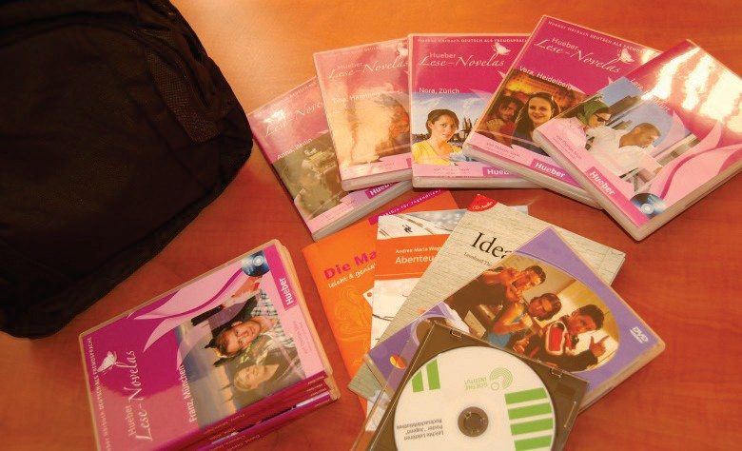

WSPÓŁPRACA Z GOETHE INSTITUT
Założenie w 2007 roku sponsorowanego przez Goethe Institut Małego Centrum Bibliotecznego.
Sprawowanie merytorycznej opieki nad wyżej wymienionym Centrum.
Organizowanie i prowadzenie szkoleń dla nauczycieli języka niemieckiego.
- Realizowanie projektu „Mobilna biblioteka GI”
Koordynator: Sylwia Bloch
Spielekoffer – możliwość wypożyczenia
Biblioteka w plecaku wraz
z obudową metodyczną
42

Slide 43
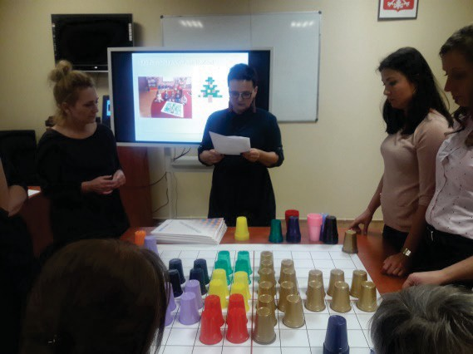
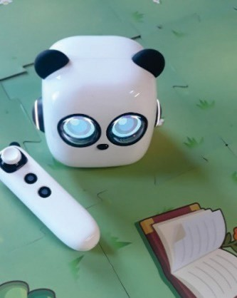

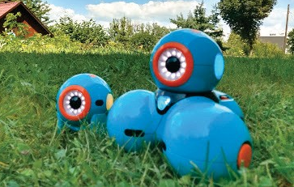
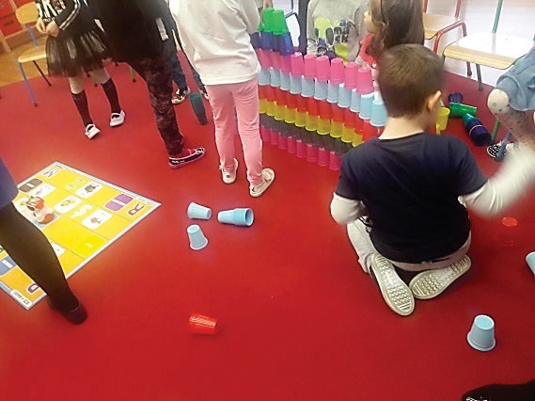
WARSZTATY, KONFERENCJE, SEMINARIA…
KODOWANIE PROSTA SPRAWA – SUPER NAUKA I ZABAWA
Koordynator: W. Dudziak-Radecka, T. Stadnicki
43

Slide 44
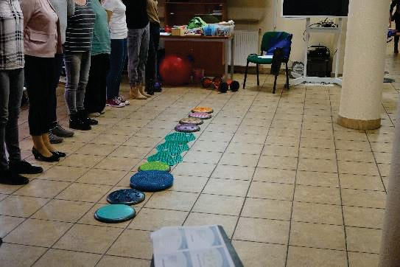
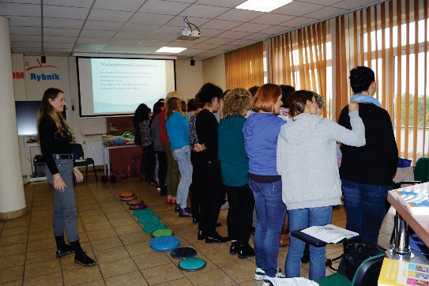
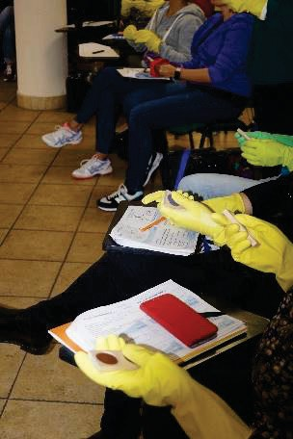
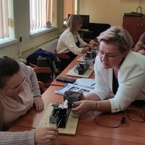
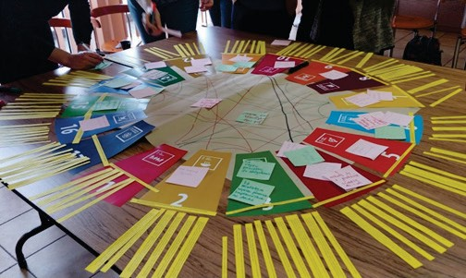
KURS DOSKONALĄCY „DIAGNOZA I TERAPIA SI”
Koordynator: S. Bloch
ZAJĘCIA TECHNICZNE
EDUKACJA GLOBALNA
Koordynator: S. Ficek
Koordynator: S. Bloch
44

Slide 45
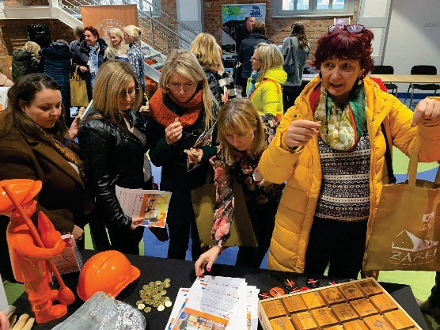
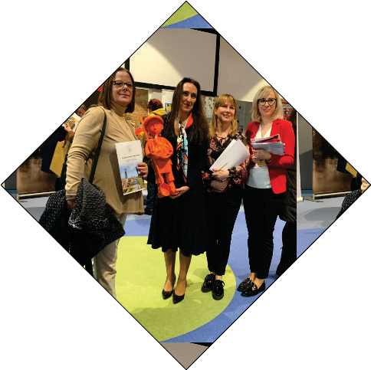
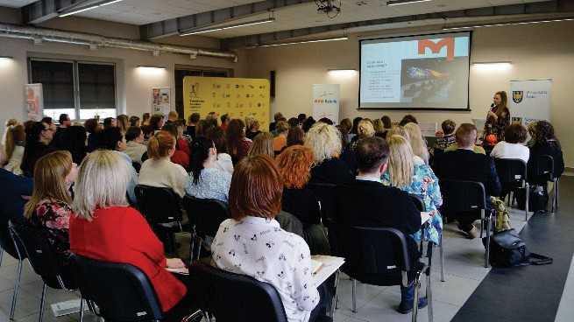

SEMINARIUM: „REALIZACJA PODSTAWY PROGRAMOWEJ Z WYKORZYSTANIEM OBIEKTÓW NA SZLAKU ZABYTKÓW TECHNIKI WOJEWÓDZTWA ŚLĄSKIEGO. PROPOZYCJE WYCIECZEK.”
Koordynator: S. Bloch, J. Grzesiak
45

Slide 46
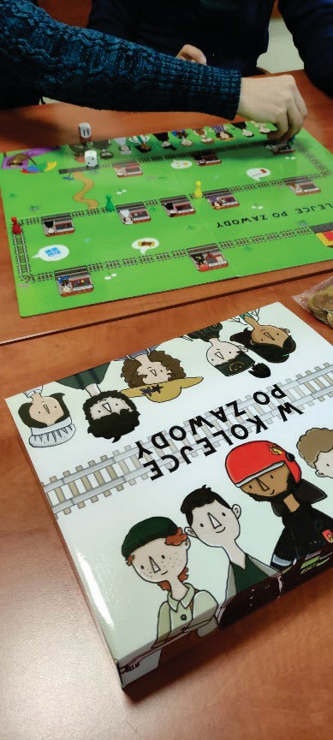
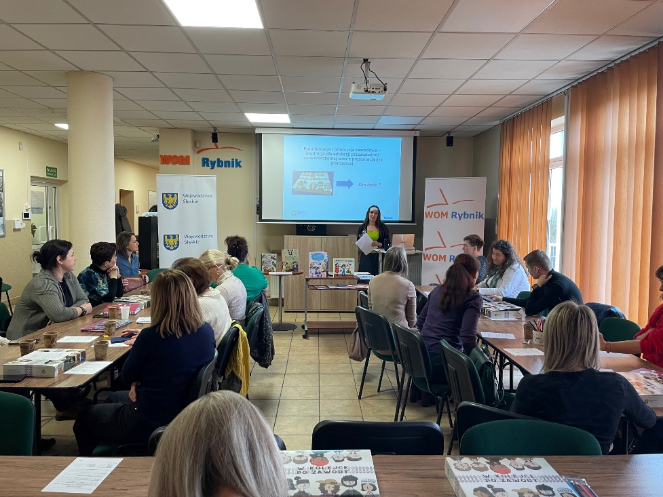
SEMINARIUM: „PREORIENTACJA I ORIENTACJA ZAWODOWA – INSPIRACJE DLA EDUKACJI PRZEDSZKOLNEJ I WCZESNOSZKOLNEJ
WRAZ Z PREZENTACJĄ GRY PLANSZOWEJ”
Koordynator: S. Bloch, S. Ficek, A. Krzyżanowska
46

Slide 47
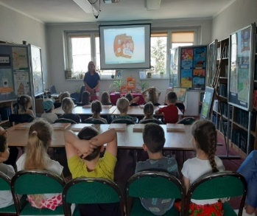
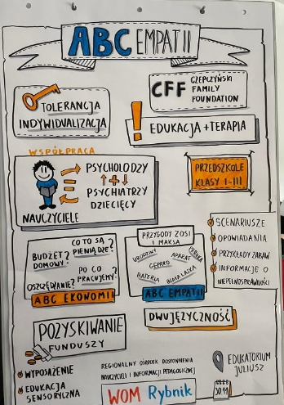
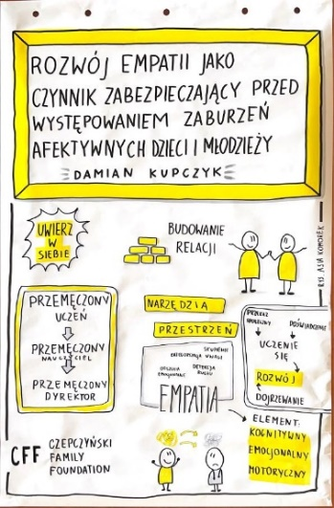
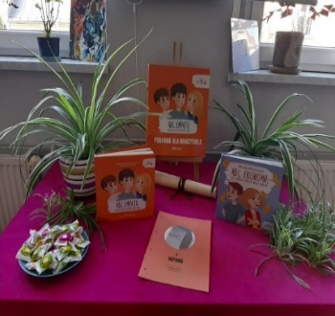
SEMINARIUM: „ABC EMPATII”
Inkluzja społeczna osób z niepełnosprawnościami, czyli włączanie ich w aktywne życie jest naszym wspólnym zadaniem cywilizacyjnym i celem jaki sobie postawiliśmy jako Sejmik Osób z Niepełnosprawnością Województwa Śląskiego. Jest ona jedną z głównych zasad Międzynarodowej Konwencji ONZ o Prawach Osób z Niepełnosprawnościami. Podstawą budowy społeczeństwa włączającego jest wychowanie dzieci i młodzieży, dlatego Unia Europejska
w strategii „Unia Równości - Strategia na rzecz praw osób
z niepełnosprawnościami 2021-2030” zobowiązała państwa członkowskie do wdrożenia systemu edukacji włączającej. Jako Przewodniczący Sejmiku Osób z Niepełnosprawnościami Województwa Śląskiego gorąco rekomenduję projekt ABC Empatii. Jego implementacja w naszych szkołach przyczyni się do zwiększenia świadomości i zrozumienia dla osób
z niepełnosprawnościami już od najmłodszych lat. Wspierając emocjonalny rozwój dzieci, kształtujemy przyszłe pokolenia, które będą bardziej wrażliwe, tolerancyjne i otwarte na różnorodność. Wierzę, że projekt ten jest kluczowym krokiem w kierunku budowania społeczeństwa w pełni inkluzyjnego.
[Tomasz Jakubiec]
Koordynator: Sylwia Bloch
47

Slide 48
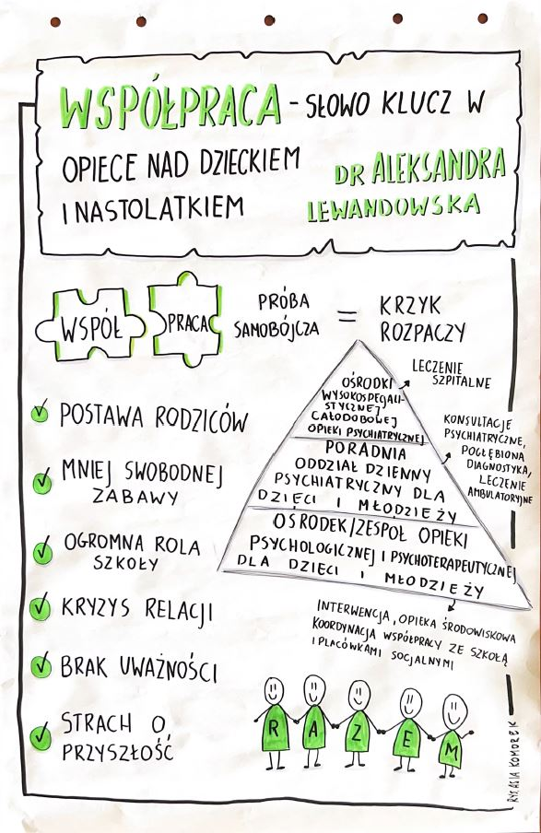
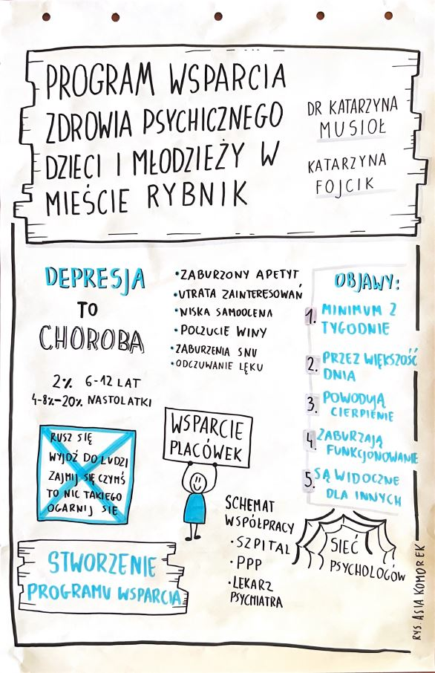
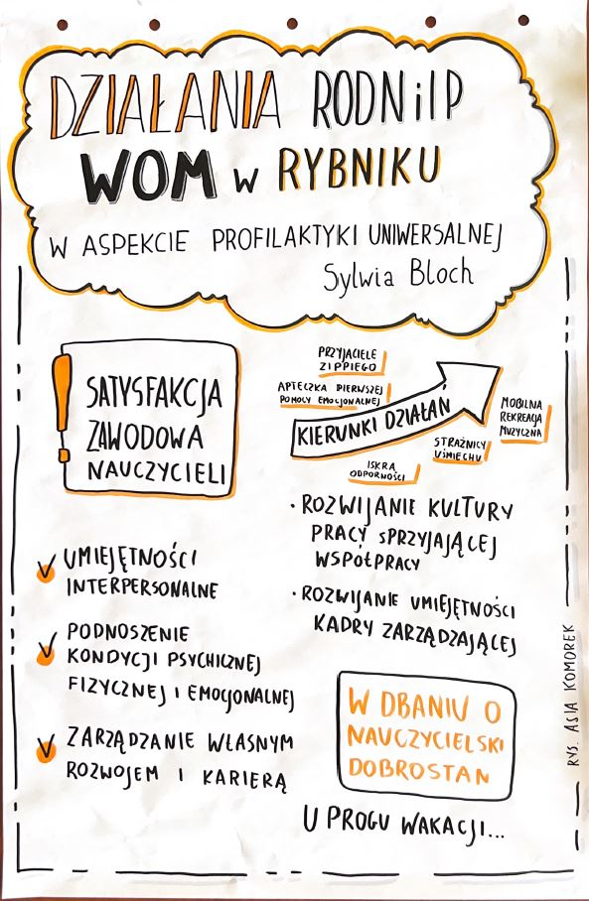
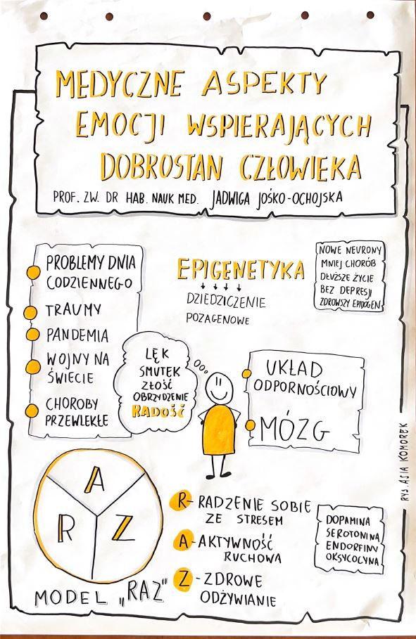

KONFERENCJA: „EDUKACYJNE NARZĘDZIA ODPORNOŚCI PSYCHICZNEJ”
48

Slide 49
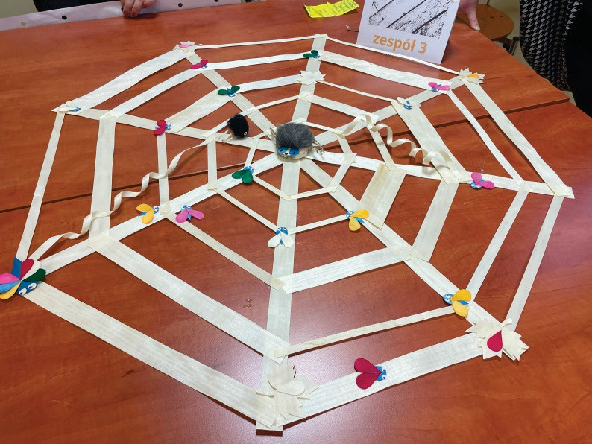
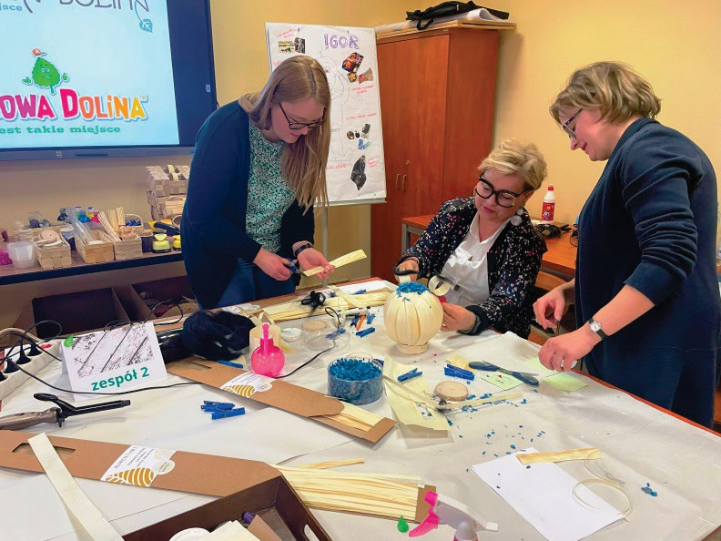
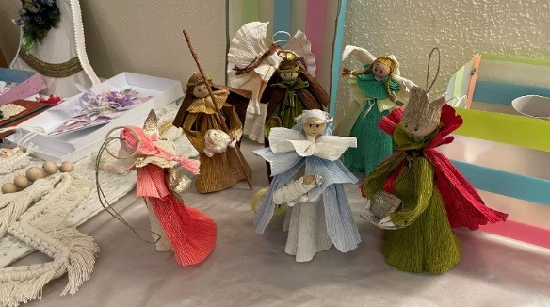
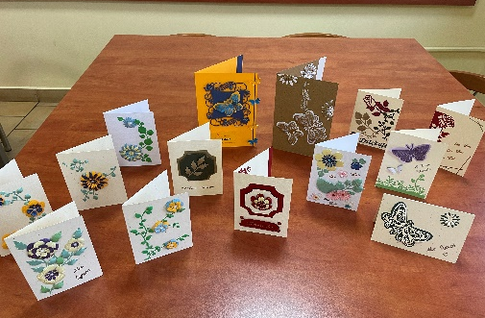

WARSZTATY KREATYWNOŚCI I NIE TYLKO …
Koordynator: dr M. Koloch
49

Slide 50




„NAUKA METODĄ PROJEKTÓW Z WYKORZYSTANIEM STEAM …”
Koordynator: S.Bloch
50

Slide 51



W PRACOWNI WIELKIEJ PRZYGODY
Koordynator: A. Krzyżanowska, M. Koloch
Materiały:
1. https://www.wom.edu.pl/zalacznik/27/w-pracowni-wielkiej-przygody.pdf
2. https://www.wom.edu.pl/zalacznik/28/ksiazk_ok_okladka.pdf
3. https://www.wom.edu.pl/zalacznik/29/puzzle-nauka-wom-plikkoncowy.pdf
51

Slide 52





SEMINARIUM:„W STRONĘ GWIAZD”
KONFERENCJA: „NAUKOWE PEJZAŻE – PRACOWNIA EDUKACJI JUTRA”
Koordynator: A. Krzyżanowska, M. Pyszny
Materiał dydaktyczny do pobrania: https://wom.edu.pl/wp- content/uploads/2022/05/Dialog_4_2021www.pdf
52

Slide 53



DZIEŃ NAUKI POLSKIEJ (19 LUTEGO KAŻDEGO ROKU) -ZAPRASZAMY DO WSPÓŁTWORZENIA BAZY MATERIAŁÓW!
Koordynator: S. Bloch, A. Krzyżanowska
53

Slide 54

KURS DOSKONALĄCY :
”MUZYKOTERAPIA W PROFILAKTYCE ZDROWOTNEJ DZIECI –
MOBILNA REKREACJA MUZYCZNA” NOWOŚĆ
Mobilna Rekreacja Muzyczna wspiera:
- odreagowanie napięć
psychofizycznych,
- naukę relaksacji i redukcję stresu,
- ekspresję i regulację emocji,
- aktywność ruchową,
- kreatywność,
- umuzykalnienie,
- rozwój koncentracji i uwagi,
- korektę nieprawidłowych zachowań,
- integrację grupy.
Koordynator: dr M. Koloch
54

Slide 55

KONKURS PIOSENKI MIGANEJ I ŚPIEWANEJ
Koordynator: J. Grzesiak
55

Slide 56



POLECAMY MATERIAŁY
GRA „W KOLEJCE PO ZAWODY” WYDANA PRZEZ RODN I IP „WOM” W RYBNIKU
56

Slide 57


POLECAMY MATERIAŁY
https://4professionals.slaskie.pl/
https://www.wom.edu.pl/do-pobrania/42/raport-madry-wybor-druk.pdf
57

Slide 58



WYDAWANIE KWARTALNIKA „DIALOG EDUKACYJNY”
https://www.wom.edu.pl/do-pobrania/34/dialog_1_2024.pdf
58

Slide 59





SZLAK ZABYTKÓW TECHNIKI- cykliczne konkursy
Zainteresowane przedszkola zachęcamy do współpracy.
Koordynator: J. Grzesiak
INNOWACJA „MAŁY PRZEDSIĘBIORCA” | WOM-ikowe kolorowanki
Koordynator: J. Grzesiak
Koordynator: S. Bloch
59

Slide 60





PEDAGOGICZNA BIBLIOTEKA WOJEWÓDZKA W RYBNIKU
Oferuje:
- całodobowy dostęp do katalogu internetowego biblioteki,
- możliwość skorzystania z wypożyczeń międzybibliotecznych,
- możliwość korzystania na miejscu
z komputerów, usługi ksero oraz możliwość druku.
ul. Bolesława Chrobrego 27
Tel. 32 4222059
https://www.biblioteka.wom.edu.pl/
60

Slide 61


ZAPRASZA DO KORZYSTANIA ZE SWOICH ZBIORÓW
I OFERUJE BOGATY WYBÓR LITERATURY Z ZAKRESU:
- nauk pedagogicznych i dziedzin pokrewnych ‒ psychologii, socjologii, filozofii
- wydawnictw metodycznych dla nauczycieli,
- bibliotekoznawstwa i informacji naukowej,
- literatury pięknej polskiej i obcej kultury, sztuki, historii, wiedzy o literaturze,
- nauk ścisłych, przyrodniczych, stosowanych.
Oferuje możliwość wypożyczenia gier:
Oferuje nauczycielom odbywającym przygotowanie do zawodu oraz innym zainteresowanym pomoc merytoryczną i metodyczną.
61

Slide 62





POLECA NOWOŚCI WYDAWNICZE M. IN.:
Katalog online
Sprawdź dostęp lub zarezerwuj
62

Slide 63


ORGANIZUJE:
- lekcje biblioteczne na wszystkich poziomach nauczania,
- zajęcia biblioterapeutyczne dla dzieci,
- konkursy dla uczniów na różnych poziomach nauczania oraz wystawy pokonkursowe
i tematyczne,
- szkolenia i konferencje dla nauczycieli,
- spotkania autorskie.
OGÓLNOPOLSKI DZIEŃ GŁOŚNEGO
CZYTANIA
ZAJĘCIA DLA DZIECI Z PROGRAMU
„ABC EMPATII”
63

Slide 64






Regionalny Ośrodek Doskonalenia Nauczycieli i Informacji Pedagogicznej „WOM” w Rybniku ul. Parkowa 4A
44-200 Rybnik tel. (032) 42-47-472
ISBN 978-83-955691-4-2

